Slide 1
كيف ندير أموالنا بشكل صحيح؟
نصائح وأدوات قيمة ☺
Notes:
הציגו את עצמכם (ואת נציג הרשות، אם נמצא) וברכו את הנמצאים.
הנחו את הקהל לכבות טלפונים.
ציינו כי אתם מגיעים מהמערכת הבנקאית، מפרויקט להעצמת המודעות הפיננסית בחברה הערבית. אין לציין את שם הבנק בו אתם עובדים ואין להגיע עם שום סממן מזהה של הבנק בו אתם עובדים.
שימו לב، אם מתעקשים לדעת מאיזה בנק אתם، הסבירו שמידע זה אינו רלבנטי שכן הנכם מגיעים לכאן מכוח פרויקט ארצי של המערכת הבנקאית، ביוזמת בנק ישראל וכי אין המטרה לשווק בנק כזה או אחר.
היצמדו לתכנים של המצגת והימנעו מגלישה לנושאים אחרים או מעימותים כלשהם עם הקהל על נושאים בנקאיים שונים.
אופציונלי: במהלך ההתכנסות (לפני תחילת המפגש)، אפשר לפזר 2 – 3 בריסטולים ברחבי החדר، ולבקש מהמשתתפים לכתוב על הבריסטול מילה אחת שמתקשרת/מייצגת עבורם התנהלות פיננסית נכונה.
משך המפגש: חצי שעה התכנסות، כשעה וחצי – המפגש עצמו.
רצף המפגש:
פתיחה – הצגה של המנחה ושל נציג הרשות، הצגת מטרות המפגש - 5 ד'
נושא 1 – איך מנהלים תקציב מאוזן – 20 ד'
נושא 2 – תעודת זהות בנקאית – 20 ד'
נושא 3 – איך להתנהל נכון עם כרטיסי חיוב – 20 ד'
נושא 4 – מה בנקאות דיגיטלית יכולה לעשות בשבילי – 20 ד'
סיכום ושיתוף במליאה – 5 ד'

Slide 2
لماذا اجتمعنا؟
لرفع الوعي المالي
للحصول على نصائح وأدوات بسيطة لخلق تغيير أفضل في الإدارة المالية
بعد انتهاء اللقاء، يمكنكم تنسيق تدريب شخصي في البنك الذي تتعاملون معه
تقود الرقابة على البنوك في بنك إسرائيل، بالتعاون مع اتحاد البنوك والجهاز المصرفي، مشروع لتعزيز الوعي المالي في المجتمع العربي
Notes:
קראו את מטרות ההרצאה, כפי שמופיעות בשקף.
הסבירו: הפיקוח על הבנקים בבנק ישראל בשיתוף המערכת הבנקאית ואיגוד הבנקים, מובילים מהלך להעצמת המודעות הפיננסית בחברה הערבית, שמטרתו לצמצם פערי מידע ולהקנות מיומנויות פיננסיות על מנת ליצור שינוי מיטבי בהתנהלות הפיננסית.
ציינו כי המהלך כולל הרצאות אחידות ברשויות המקומיות והמועצות האזוריות בכל הארץ, כמו ההרצאה שיעברו כעת, ולאחר מכן ניתן יהיה לקבל הדרכות אישיות בסניפי הבנקים בהם מתנהל חשבונם. במסגרת ההרצאות יקבלו המשתתפים טיפים וכלים פשוטים בכדי להעלות את המודעות הפיננסית ולהתנהל בצורה פיננסית נכונה.

Slide 3
ما الذي سنتحدث عنه اليوم؟
ما الذي يمكن أن تفعله الخدمات المصرفية الرقمية/ الديجيتالية؟
كيف ندير ميزانية متوازنة؟
كيف نتعامل بشكل صحيح مع بطاقات الائتمان؟
كيف يُمكن أن تساعد الهوية البنكية على توفير المال؟
Notes:
ציינו שנשוחח במפגש על 4 נושאים מרכזיים כמוצג בשקף.
אופציונלי: אם המשתתפים כתבו על הבריסטול מילה אחת שמתקשרת/מייצגת עבורם התנהלות פיננסית נכונה، זה הזמן להקריא כמה מהמילים שכתבו המשתתפים ולתת אפשרות למי שרוצה להסביר למה כתב את זה.
אם יש מילים שחוזרות על עצמן، ניתן לסכם את המגמה הכללית שעולה מהתשובות למשל "אני רואה שחזרה פה כמה פעמים המילה תקציב. במפגש אנחנו נשוחח ונתייחס לדברים שהעליתם כאן וניתן לכם טיפים להתנהלות נכונה".

Slide 4
عائلة أبو حسن - نتشرف بالتعرف عليكم!
مراد، 10 سنوات
محمود، 35 عاما، صيدلاني
سميرة، 34 سنة، نائبة مديرة مدرسة
نور، 5 سنوات
Notes:
הציגו את משפחת אבו-חסן כמוצג בשקף، שתלווה אותנו במהלך המפגש، ובאמצעותה נדון בנושאים השונים.

Slide 5
1
كيف ندير ميزانية متوازنة؟
Notes:
ציינו שכעת נתחיל בפרק הראשון העוסק בניהול תקציב.

Slide 6
ماذا قالت سميرة؟
خلال شهر رمضان كان لدينا الكثير من المصاريف، وهذا الشهر تلقينا بالفعل دعوة لحفلي زفاف. في الحقيقة أنا لا أعرف ما إذا كان لدينا المال الكافي لكل شيء ...
(سميرة)
Notes:
הקריאו את הציטוט של סמירה כמוצג בשקף.
שאלו את המשתתפים: מה עולה מדברי סמירה?
לאחר מענה ציינו שמדברי סמירה עולה חוסר מודעות לצורך בניהול תקציב، שיאפשר לבחון את המספרים באופן מסודר ולקבל החלטה מושכלת לגבי ההוצאות.

Slide 7
كيف نوازن الميزانية؟ أخبرونا أنتم!
الوصف | الإيرادات | المصروفات
رصيد في بداية الشهر: 8،000 – ₪
راتب مشترك | 20،000 ₪
إيجار البيت |  | 5،000 ₪
دورات للأولاد |  | 500 ₪
طعام |  | 700 ₪
اجازة عائلية |  | 1،200 ₪
ملابس ماركة للطفلة في عيد ميلاد صديقتها |  | 500 ₪
دفعة الكهرباء |  | 1،000 ₪
زواج ابن أخ وابن عم |  | 1،800 ₪
غرامة وقوف للسيارة |  | 300 ₪
عيد ميلاد الولد |  | 800 ₪
خروج للسينما والمطعم |  | 500 ₪
تصليح سيارة معطلة |  | 500 ₪
هاتف جديد للولد |  | 2،000 ₪
المجموع |  | 14،800 ₪
رصيد في نهاية الشهر: 2،800 – ₪
Notes:
ציינו שכדי להתנסות בניהול תקציב، נסתכל על חודש ממוצע בחיי משפחת אבו-חסן.
הסבירו מה רואים בטבלה:
יתרה בתחילת חודש: המשפחה נמצאת במינוס לאחר תקופת החגים.
הכנסות – משכורת משותפת של בני הזוג: 20،000 ₪ לחודש.
הוצאות מסוגים שונים: אוכל، חופשה، חוגים וכו'.
יתרה בסוף החודש: המשפחה הקטינה את המינוס، אבל עדיין נמצאת במינוס.
בקשו מהמשתתפים לומר על אלו הוצאות היו מוותרים על מנת לנסות ולאזן את התקציב. אפשרו לשניים-שלושה משתתפים להשיב.

Slide 8
أنواع الإيرادات والمصروفات
הכנסות והוצאות קבועות/חד פעמיות
مصروفات
إيرادات/ مدخولات
ثابتة :
على سبيل المثال، إيجار المنزل، طعام، أوامر الدفع الثابت
لمرة واحدة:
على سبيل المثال، الخروج لإجازة، الخروج للترفيه، زفاف، غرامة، ملابس للمناسبات، تنظيم حفلة عيد ميلاد
ثابتة:
على سبيل المثال راتب
لمرة واحدة:
على سبيل المثال ربح من بيع شقة سكنية، هدية من الأهل
Notes:
ציינו שאפשר לקטלג את ההכנסות וההוצאות שראינו בטבלה לשני סוגים עיקריים.
בקשו מהמשתתפים לומר מה הם הסוגים.
לאחר מענה של 2 – 3 משתתפים، הקליקו והציגו את החלוקה להכנסות והוצאות קבועות וחד פעמיות.

Slide 9
الاستعداد مُسبقاً للمصاريف الموسمية / السنوية؟ هل هذا الأمر ممكن!
هناك مصاريف موسمية ويمكن الاستعداد لها مسبقًا، على سبيل المثال شهر رمضان وموسم الزفاف.
ماذا نفعل؟
نُخطط مُسبقاً للمصاريف المتوقعة
نقارن الأسعار
نكون واعين لمسألة "الرغبة مقابل الحاجة"
نُشارك الأولاد
Notes:
הדגישו שעל אף שמדובר בהוצאות שאינן קבועות، הרי שאלה הוצאות שחוזרות על עצמן מידי שנה ואפשר להיערך אליהן מראש.
ציינו שהרמדאן ועונת החתונות יכולים להיות תקופה מאתגרת מבחינה כלכלית (הוצאות נוספות על ארוחות، ביגוד، מתנות ובילויים).
אמרו שהתנהלות פיננסית נכונה יכולה להועיל מאוד، ובקשו מהמשתתפים לתת דוגמאות לאופן בו הם נערכים מראש.
הקליקו והציגו כיצד אפשר להיערך מראש להוצאות כאלה:
מתככנים מראש את ההוצאות הצפויות לדוגמה: קניית בגדים חדשים، מתנות (וברמדאן גם מתן תרומות ואירוח סעודות האפטאר).
משווים מחירים: כדאי לערוך סקר שוק ולהשוות בין המחירים עבור מוצרי המזון לארוחות החג. ודאו כי אתם יודעים מהו מחירו הרגיל של המוצר טרם הקנייה והאם משתלם לקנות אותו במבצע (לעיתים חנויות מעלות את המחיר "הרגיל" כך שלא מדובר באמת בהנחה)، והקפידו לרכוש רק מה שנמצא ברשימת הקניות שלכם.
מודעות ל"רוצה לעומת צריך": בוחנים האם אנחנו באמת צריכים את המוצר או רק מאד רוצים אותו לדוגמה האם הילדה צריכה שמלה חדשה לכל חתונה או שהיא רק רוצה...
משתפים את הילדים: חודש הרמדאן (ותקופת החגים בכלל) היא הזדמנות נהדרת לסגל לילדים התנהגויות פיננסיות נכונות ובריאות לעתיד. שתפו אותם בחשיבות שבהיערכות מקדימה לחודש זה، הציגו את ההוצאות הצפויות של משק הבית، הגדירו סכום שייועד להוצאות של הילדים על בגדים ובילויים וערכו יחד סקר שוק. בדרך זו הבית כולו יוכל ליהנות מהשיח המשתף.

Slide 10
ماذا كنتم ستفعلون؟
הכנסות והוצאות קבועות/חד פעמיות
رأيت عدد من سيارات 4*4 جديدة في الحي؟ يجب علي استبدال سيارتنا
في هذا العام نحن مجبرون على تنظيم حفلة عيد ميلاد مميزة وخاصة للطفلة. صديقتها نظمت حفلاً رائعا!
أنا بحاجة لآيفون! لجميع الأولاد في الصف يوجد جهاز
Notes:
ציינו שכמו שכולנו יודעים מניסיון، לא תמיד קל לצמצם את ההוצאות. הקריאו את 3 הציטוטים של בני משפחת אבו-חסן כמוצג בשקף.
בקשו מהמשתתפים להסביר איזו דילמה יש כאן ואיך הם היו מתמודדים במקרים הללו?
לאחר מענה 2 – 3 משתתפים הסבירו שאלה דוגמאות לאופן שבו הסביבה יכולה להפעיל עלינו، באופן מודע ולא-מודע، לחץ חברתי. הדבר הראשון שאנחנו יכולים לעשות בהקשר הזה הוא להיות מודעים לכך. המודעות מאפשרת לנו לבחור כיצד לפעול. גם אם נבחר להוציא את הכסף، זו תהיה החלטה מושכלת שנסמכת על נתונים (כמה כסף יש לנו והאם אנו יכולים להרשות לעצמנו את ההוצאה) ולא הוצאה על סמך רגש.

Slide 11
نُلخص: أول خطوتين في الطريق لإدارة ميزانية متوازنة
كشف الصورة الكاملة : الإيرادات/ المدخولات ، المصاريف والفرق بينهما
نقاط بارزة لجمع المعلومات:
حساب سنوي، على أساس المتوسط ​​الشهري (3 أشهر أخيرة على الأقل)
الإيرادات / المدخولات من جميع المصادر؛ مصاريف/ مدخولات لمرة واحدة/ سنوية
كيف؟ وقت الفراغ، مكان هادئ، بدون أطفال، أزواج - معًا
الوعي: أن نفهم وضعنا بالضبط
Notes:
סכמו את נושא ניהול התקציב כמוצג בשני השקפים הבאים:
צעד ראשון – מודעות: להבין בדיוק את מצבנו
צעד שני – התנהלות על פי תקציב

Slide 12
نُلخص: أول خطوتين فيى الطريق لإدارة ميزانية متوازنة
فحص إمكانية زيادة الإيرادات/ المدخولات
لا نصرف أكثر مما ندخل
نضع سلم للأولويات
نضم في الميزانية: %5 للأمور الغير متوقعة
كما تشمل الميزانية: في المرحلة الأولى - %10 لتسديد الديون (إن وُجدت)؛ في المرحلة الثانية - %10 للتوفير
التصرف حسب الميزانية
Notes:
סכמו את נושא ניהול התקציב כמוצג בשני השקפים הבאים:
צעד ראשון – מודעות: להבין בדיוק את מצבנו
צעד שני – התנהלות על פי תקציב

Slide 13
ما الذي يمكن أن تفعله الخدمات المصرفية الرقمية/ ديجيتالية؟
كيف ندير ميزانية متوازنة؟
كيف نتعامل بشكل صحيح مع بطاقات الائتمان؟
كيف يُمكن أن تساعد الهوية البنكية على توفير المال؟
Notes:
זהו שקף מעבר לקראת הנושא השני.

Slide 14
2
ما هي الهوية البنكية وكيف يُمكن توفير المال باستخدامها؟
Notes:
כעת נבין מה היא התעודה וכיצד אפשר לחסוך באמצעותה כסף.

Slide 15
الهوية البنكية ببساطة
ما هي؟
تقرير سنوي موحد، يشمل كافة المعلومات الخاصة بالحساب.
التقرير واضح وسهل الفهم.
متاح بدون تكلفة.
ما هي المعلومات الموجودة في الهوية البنكية؟
الأصول في الحساب، بما في ذلك أرصدة الحساب الجاري، الودائع والتوفيرات.
الالتزامات (على سبيل المثال القروض والأطر الائتمانية).
تفاصيل إضافية (على سبيل المثال عمولات، أوامر الخصم الثابت وغيرها).
Notes:
הסבירו מהי תעודת זהות בנקאית כמוצג בשקף.
ציינו שהדוח מגיע בשתי גרסאות: דוח מקוצר ותמציתי, ודוח מפורט הכולל נתונים ומידע נוסף. הדוח התמציתי מחולק ל-3 חלקים ומייד נעבור עליהם ביחד ונראה אילו נתונים אפשר למצוא בכל חלק.
הדגישו את האמיל"י (אני מה יוצא לי מזה): הדוח מסייע להבין את מצב החשבון בשנה הקודמת ולקבל החלטות שיסייעו לנו להתנהל נכון יותר.
המסמך כרגע אינו מתורגם לערבית. המערכת הבנקאית שוקלת לתרגמו בגלל חשיבותו.

Slide 16
الهوية البنكية ببساطة (تتمه)
ما الذي يمكن عمله بواسطة الهوية البنكية؟
تتبع الحساب وإدارته بسهولة وذكاء.
التعرف على الخدمات البنكية، كم دفعتم مقابلها أو كسبتم بسببها.
مقارنة شروط إدارة حسابكم اليوم مع العروض المقدمة لكم من البنوك الأخرى. قد تجدون أنه من المفيد استبدال البنك.
التوفير في مصاريف إدارة الحساب.
كيف نحصل على التقرير؟
يتم إرسال التقرير بشكل استباقي في 28 شباط بواسطة البريد الإلكتروني/ البريد. يمكن العثور عليه أيضًا على موقع وتطبيق البنك.
بالإضافة إلى ذلك، يمكنكم طلبه من البنك الذي تتعاملون معه في أي وقت.

Slide 17
الجزء الأول – تفاصيل عامة عن الحساب البنكي/ المصرفي
Notes:
הסבירו מה כולל חלק א' כמוצג בשקף: פרטים כלליים על חשבון הבנק, בין היתר שמות בעלי חשבון, מי המורשים לפעול בו, סוג החשבון, מועד פתיחת החשבון.
אחריותכם היא לוודא שהפרטים הם נכונים. (החלפת את שמות המורשים, החשבון מוגדר כחשבון רגיל ואתה אזרח ותיק, מועד פתיחת החשבון)

Slide 18
الجزء الثاني – تفاصيل الأرصدة الممتلكات المالية والالتزامات
Notes:
הסבירו מה כולל חלק ב' כמוצג בשקף: פירוט היתרות בעו"ש، חסכונות ותיקי ניירות ערך، הלוואות וערבויות.
הסבירו שבחלק זה מוצגים הנכסים וההתחייבויות، וביניהם: בנכסים - יתרות עו"ש، פיקדנות، תוכניות חיסכון، ניירות ערך. בהתחייבויות – הלוואות، מסגרות אשראי، ערבויות וכרטיסי אשראי.

Slide 19
الجزء الثالث – معطيات الحساب في السنة الماضية
Notes:
הסבירו מה כולל חלק ג' כמוצג בשקף.
הסבירו שבחלק זה מוצגים נתונים על הפעילות בחשבון בשנה הקודמת למשל שיעורי ריבית שנתית ממוצעת בחלוקה לסוגי התחייבויות، סך הכנסות، הוצאות בראייה חודשית וכסיכום שנתי، פירוט פיקדונות، חסכונות، אשראי ועוד.

Slide 20
الجزء الثالث – معطيات الحساب في السنة الماضية ( تكملة)
Notes:
הסבירו שבחלק זה של ת"ז מוצג גם פירוט העמלות שאנו משלמים.
הדגישו שעמלות הן אחת הסיבות העיקריות לחוסר שביעות הרצון של לקוחות. ת"ז הבנקאית מאפשרת לקבל מידע מפורט וברור על העמלות، ולקבל החלטה מושכלת ואפשרויות לפעולה: האם ניתן להפחית את העמלות? אם אי אפשר להפחית – האם כדאי לעבור לבנק מתחרה ולשלם עמלות נמוכות יותר?

Slide 21
كيف يمكن لخدمة "مسارات العمولات" أن توفر لكم المال؟
تتيح لكم الخدمة الاختيار بين مسارين، دفع رسوم شهرية ثابتة للعمليات المتعلقة بإدارة الحساب الجاري، وتقليل تكاليف إدارة الحساب.
مسار أساسي
حتى 10 ₪ للشهر (سعر مُراقب)
حتى عملية موظف واحدة
حتى 10 عمليات في القناة المباشرة
مسار مُوسع
20 – 30 ₪ للشهر (سعر غير مُراقب)
حتى 10 عمليات موظف
حتى 50 عمليات في القناة المباشرة
قد يناسب:
المصالح التجارية الصغيرة
العائلات التي تقوم بتنفيذ عدد كبير نسبياً من العمليات
Notes:
ציינו שעוד רגע נראה שבדיקת הנתונים בתעודת הזהות הבנקאית מאפשרת، בין היתר، לבדוק אם אנחנו، כלקוחות، משוייכים למסלול העמלות המתאים، ואם לא – להצטרף אליו. לפיכך נציג כאן בקצרה מידע על שירות מסלולי העמלות.
ציינו שזהו שירות שיזם הפיקוח על הבנקים، והוא מאפשר לכם לשלם תשלום חודשי קבוע על פעולות המוגדרות כשירותים הבסיסיים הכרוכים בניהול חשבון העו"ש، ולהוזיל את עלויות ניהול החשבון.
הסבירו שיש 2 מסלולי עמלות.
תנו דוגמאות ל:
פעולות בערוץ ישיר: פעולות שנעשות במכשיר האוטומטי، אתר האינטרנט، או האפליקציה למשל הפקדת מזומן במכשיר אוטומטי، העברה או הפקדה לחשבון אחר ועוד.
פעולות פקיד: למשל הפקדת/משיכת מזומן، הפקה ומסירת תדפיס לבקשת לקוח، העברה או הפקדה לחשבון אחר، פדיון שיק ועוד.
הדגישו שבמסלול המורחב המחיר לחודש אינו מפוקח והעלות משתנה בין בנק לבנק.
ציינו שכדאי לבצע סקר שוק בין הבנקים השונים כדי להשוות את תעריפי העמלות.

Slide 22
كيف يمكن للخدمة "مسارات العمولات" أن توفر لكم المال؟
لماذا الانضمام للخدمة؟
الزبون الذي لا ينضم إلى المسار الأساسي، ويقوم بتنفيذ جميع العمليات المضمنة فيه بالسعر الكامل، قد يدفع 2.5 (أضعاف) في بعض البنوك (أي حوالي 25 شيكل في المتوسط ​​بدلاً من 10 شيكل كحد أقصى).
كيف ننضم لخدمة؟
موقع البنك على الانترنت
مركز الاتصال الهاتفي
التواصل مع الفرع
تم إضافة الأشخاص كبار السن والأشخاص من ذوي المحدودية تلقائياً الى المسار الأساسي.
Notes:
הציגו את הדוגמה המסבירה למה כדאי להצטרף לשירות.
ציינו שניתן להצטרף לשירות באמצעות אחת משלוש האפשרויות הרשומות.
ציינו שבהוראת הפיקוח על הבנקים צורפו באופן יזום חשבונות של אזרחים ותיקים ואזרחים עם מוגבלויות למסלול עמלות מוזל בבנק בו הם מנהלים את חשבונם. הצירוף של החשבונות נעשה על ידי הבנקים בתום הליך סריקה שבמסגרתה זוהו החשבונות שההצטרפות לשירות המסלולים הבסיסי משתלמת עבורם מבחינת החיסכון הכספי.
על מנת לתמוך בבעלי עסקים קטנים הורה הפיקוח על הבנקים לצרף באופן אוטומטי את העסקים הקטנים והעוסקים המורשים למסלול העמלות הבסיסי או המורחב, המשתלם ביותר לאותו לקוח.

Slide 23
كيف يمكن أن يساعدكم فحص البيانات في التقرير على إدارة مالية بشكل أفضل؟
كم عدد العمولات التي قمتم بدفعها في المجموع؟
تأكدوا من ارتباطكم بمسار العمولات الذي يناسبكم من أجل التوفير في مبلغ العمولات.
هل يوجد لديكم عدة قروض؟
افحصوا مما إذا كان من الممكن توحيدها، وبالتالي توفير العمولات والفوائد.
ما هي نسبة الفائدة على اطار الاعتماد؟
فائدة على قرض لتسديد اطار الاعنمادقد تكون أرخص.
هل مصروفاتكم أعلى من مدخولاتكم؟
إذا كان الأمر كذلك، من المفضل إعادة تخطيط ميزانيتكم.
هل شروط الفائدة لديكم جيدة؟
ربما قد يكون من المفضل التوجه للبنك ومحاولة تحسينها.
يعرض التقرير النشاط في الحساب بلغة واضحة وبسيطة وهو مشابه في جميع البنوك.
Notes:
הסבירו איך בדיקת הנתונים שמוצגים בתעודת הזהות הבנקאית יכולה לעזור להם להתנהל טוב יותר, והקריאו את הדוגמאות כמוצג בשקף.
לסיום, הדגישו שהדו"ח לא מסובך לקריאה ושהוא מציג את הפעילות בחשבון בשפה ברורה, פשוטה וזהה בכל הבנקים.
כעת תוכלו להנפיק את התעודה בעצמכם מאתר הבנק, או ללכת לסניף ולבקשה. גם בהדרכה הפרטנית שתהיה תוכלו לקבל את תעודת הזהות הבנקאית ולכן מומלץ מאוד שתרשמו להדרכה.

Slide 24
ما الذي يمكن أن تفعله الخدمات المصرفية الرقمية/ ديجيتالية؟
كيف ندير ميزانية متوازنة؟
كيف نتعامل بشكل صحيح مع بطاقات الائتمان؟
كيف يُمكن أن تساعد الهوية االبنكية على توفير المال؟
Notes:
זהו שקף מעבר לקראת הנושא השלישי.

Slide 25
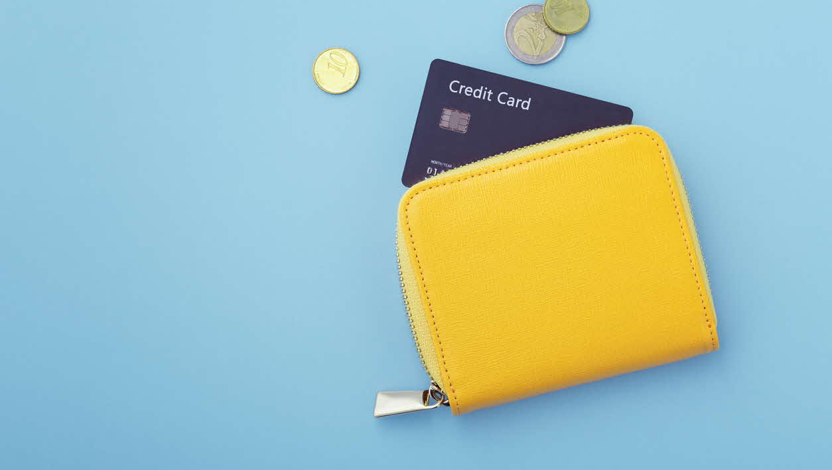
3
كيف نتعامل بشكل صحيح مع بطاقات الائتمان؟
Notes:
ציינו שסביר להניח שכאשר נסתכל על התקציב שלנו، נגלה שרבות מההוצאות נעשות באמצעות כרטיס אשראי. הכרטיס מאפשר לנו לשלם בבתי עסק، לבצע עסקאות עתידיות، הוראות קבע، קניות באינטרנט ועוד. לכן השימוש בו נפוץ מאוד ומהווה חלק חשוב בהתנהלות הפיננסית שלנו. בפרק זה נבחן איך להתנהל נכון עם כרטיסי חיוב.

Slide 26
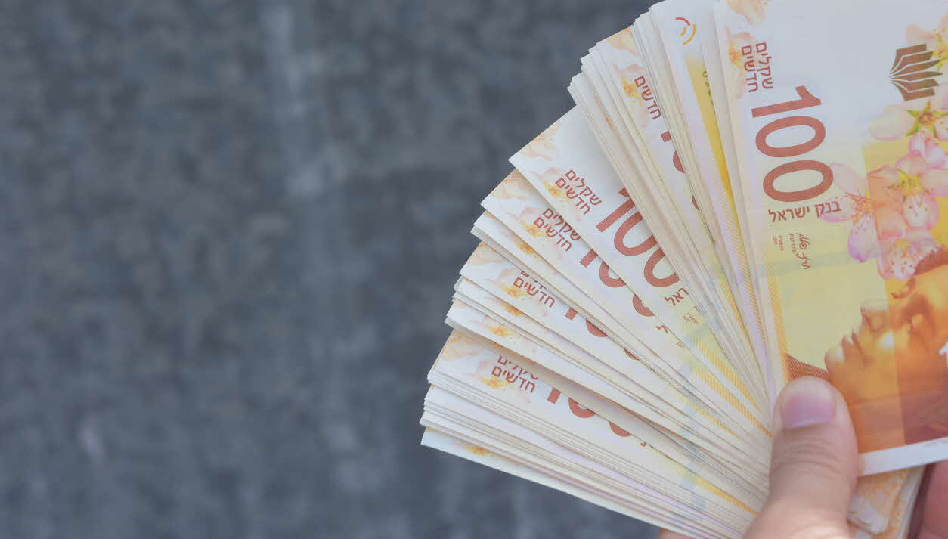
حسب رأيكم، ما هو أساس هذا الموقف؟
لماذا أنا بحاجة الى مشاكل بطاقة الائتمان؟ من الاسهل أن أدفع نقدًا
(محمود)
Notes:
אמרו: רגע לפני שנעבור לדרכים להתנהלות נכונה עם כרטיס אשראי، חשוב לציין שחלק מהאנשים חוששים/חשים לא בנוח להשתמש בכרטיס אשראי.
הקריאו את הציטוט של מחמוד כמוצג בשקף.
שאלו את המשתתפים מה לדעתם הבסיס לעמדה המוצגת כאן כלומר، איזו תפיסה מוטעית או חסמים עומדים בבסיס העמדה הזו.
לאחר מענה הציגו כמה סיבות אפשריות לתפיסה זו:
אין שליטה מלאה בשפה העברית ולכן הניירת של חברות האשראי/בנק לא ברורה.
החנויות אצלנו מעדיפות לקבל במזומן.
חשש לאבד את הכרטיס וחשש מהתנהלות מורכבת לביטול מול חברות האשראי.
חשש לחוסר שליטה בהוצאות.

Slide 27
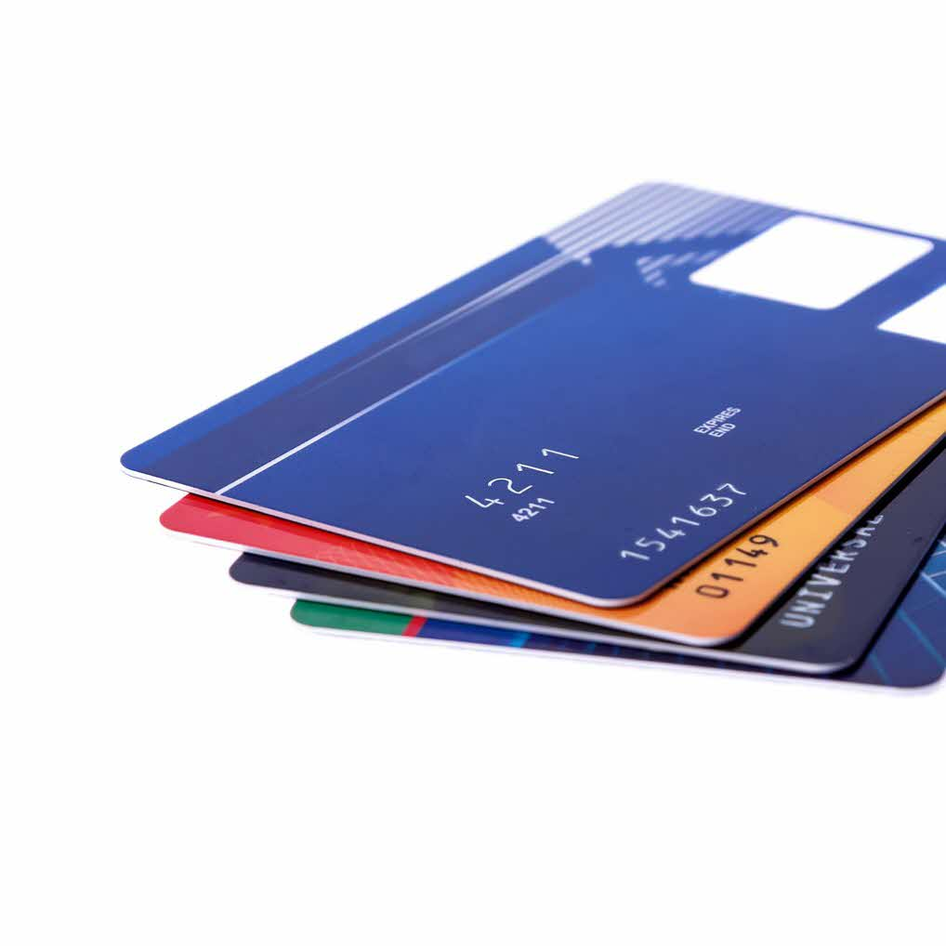
استخدام بطاقة الائتمان/ الاعتماد؟ أخبرونا أنتم!
Notes:
שאלו את המשתתפים מה לדעתם היתרונות והחסרונות לשימוש בכרטיס אשראי.
לאחר מענה על כמה משתתפים، הקליקו להצגת שקף המסכם את חסרונות השימוש במזומן ויתרונות השימוש באשראי.

Slide 28
استخدام بطاقة الائتمان/ الاعتماد مقابل استخدام الأموال النقدية
استخدام بطاقة الائتمان/ الاعتماد
استخدام الأموال النقدية
الانتقال للتسوق عن طريق الديجيتال
الانتقال للتسوق عن طريق بطاقة الائتمان و/أو عبر الإنترنت
الراحة - لا داعي لحمل الكثير من النقود في المحفظة
تتبع رقمي ملائم ومنظم لتفاصيل المصروفات
إمكانية تقسيط المدفوعات مع شركة الائتمان*
تذكروا- السهولة لها تكلفة وتتطلب اليقظة
خطر السرقة و/أو الهدر
لا يمكن إلغاء النقود المفقودة
الشعور "بألم الدفع"
يمكنك اختيار بطاقة الائتمان/الدفع بناءً على مستوى التحكم في المصروفات.
Notes:
כמענה לחשש שהוצג בשקף הקודם, הזכירו בקצרה מה החסרונות לשימוש במזומן והיתרונות לשימוש בכרטיס אשראי:
שימוש במזומן:
סכנה לגניבה ולבזבוז (למשל במקרה של משיכה מכספומט של כל המשכורת בבת אחת).
המזומן יכול ללכת לאיבוד, ובניגוד לכרטיס אשראי, אותו אי אפשר לבטל.
טירחה (ללכת ולהוציא את הכסף מכספומט).
אם משתמשים בצ'קים – אפשר לפרוע צ'ק עד 6 חודשים קדימה וקשה לנהל מעקב (עד כדי הגעה למצב של אי כיסוי לצ'ק).
שימוש בכרטיס אשראי:
הרבה מהרשתות והחנויות מאפשרות שימוש בכרטיסי אשראי + מעבר לקניות אונליין שמחייב אשראי.
נוחות השימוש בכרטיס, ללא צורך להחזיק בארנק הרבה מזומן.
מעקב דיגיטלי נוח ומסודר אחרי פירוט ההוצאות.
אפשרות לפריסת תשלומים מול חברת האשראי.
ציינו שחלוקה לתשלומים יכולה להיות יתרון אך היא יכולה להיות חיסרון בניהול תקציב. שחלוקה לתשלומים צריכה להיעשות עם חשיבה – לא מחלקים לתשלומים קניות מזון חודשיות בסופר מכיוון שבחודש הבא אקנה שוב מזון, יחד עם זאת אם יש לי הוצאה פתאומית של מכשיר חשמלי גדול יכול להיות שחלוקה לתשלומים תעזור לי לנהל את ההתנהלות הפיננסית שלי ולא תגרום לי לחוסר מידי של סכום גדול שאין ביכולתי להוציא כרגע (יש שאלה שמתייחסת לכך גם בהמשך פרק זה).
ציינו שניתן לבחור באיזה כרטיס להשתמש בהתאם לרמת השליטה בהוצאות הדרושה לנו: כרטיס אשראי (בחיוב חודשי) או בכרטיס חיוב (כרטיס שמטעינים בסכום מוגדר, וניתן לחייב בו רק עד גובה הסכום שהוטען, בדומה להתנהלות עם מזומן) או בכרטיס חיוב מיידי (הכרטיס מחויב מיד עם השימוש, בתנאי שיש בחשבון יתרה לניצול).
ציינו שריבוי כרטיסים מקשה על המעקב, גורם לבזבוז (ריבוי מסגרות) תשלום דמי כרטיס גבוה, ישנם כרטיסי שבטעות מתייחסים אליהם ככרטיס מועדון.

Slide 29
كلمة عن الشيكات
الشيك هو وسيلة أخرى للدفع تشكل التزامًا قانونيًا.
عندما يعطي الشخص شيكًا بدون رصيد فإنه قد يكون عرضة لقيود مالية على حسابه.
Notes:
בהקשר זה, הסבירו בקצרה ששיקים, כמו כרטיסי אשראי, הם אמצעי תשלום נוסף שמהווה התחייבות משפטית.
ציינו שכאשר אדם נותן שיק ללא כיסוי הוא צפוי להגבלות פיננסיות על חשבונו (הכוונה לחוק מושכי שיקים ללא כיסוי).
מתן שיק ללא יכולת פירעון עלולה לגרום להתדרדרות כלכלית ולהשפעה על דירוג האשראי ויכולתו לקבל אשראי עתידי מכל גוף פיננסי.
לשיק יש מועד פירעון של עד חצי שנה מהמועד הנקוב בשיק. אדם שנותן שיק לא יודע מהו מועד החיוב המדויק. דרוש מעקב צמוד.

Slide 30
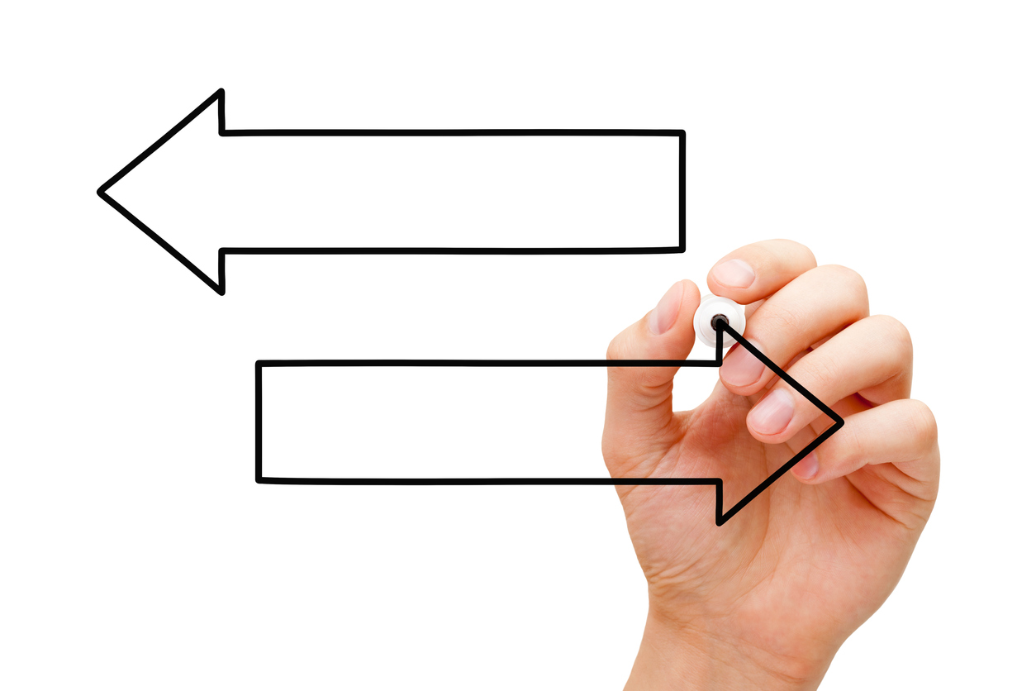
ما الفرق بين بطاقة الدفع الشهرية والفورية؟
بطاقة الدفع االشهرية = بطاقة الائتمان/ الاعتماد
يتم جباية الدفعات مرة واحدة في الشهر
بطاقة الدفع الفوري – ديبيت
تتم الدفعات بصورة فورية
Notes:
הציגו את ההבדל בין כרטיס אשראי לדביט כמוצג בשקף והסבירו שהדביט הינו כרטיס המיועד לתשלום ורכישת מוצרים، אשר מחייב את חשבון הבנק של הלקוח בסכום העסקה באופן מיידי، זאת בניגוד לכרטיס חיוב נדחה (כרטיס אשראי) בו החיובים מתבצעים אחת לחודש.

Slide 31
مزايا بطاقة الدفع الفوري
تُساعد في إدارة مالية بشكل أفضل نظراً لأن الدفع يكون قريباً من موعد تنفيذ الصفقة وبالتالي سينعكس ذلك على الفور في الحساب.
تسمح بالتحكم بشكل أفضل في المصاريف.
تُقلل من تكرار عمليات سحب الأموال النقدية وتوفر عمولات السحب من أجهزة الصراف الآلي.
تعد بطاقة الاعتماد بديلاً مطورًا للأموال النقدية، مع ايجابيات بطاقة االاعتماد.
بطاقة الدفع الفوري
تتم الدفعات بصورة فورية
Notes:
. ציינו שהדביט הנו תחליף משודרג למזומן עם היתרונות של כרטיס אשראי: (אפשרות לבצע עסקאות באינטרנט ובטלפון תוך מתן הגנה ללקוח מפני שימוש לרעה).
הציגו את היתרונות כמוצג בשקף.
הבנק לא חייב לתת כרטיס אשראי נדחה. הבנק מחוייב לתת כרטיס דביט (למעט מקרים חריגים) אתם כלקוחות יכולים לדרוש אותו.

Slide 32
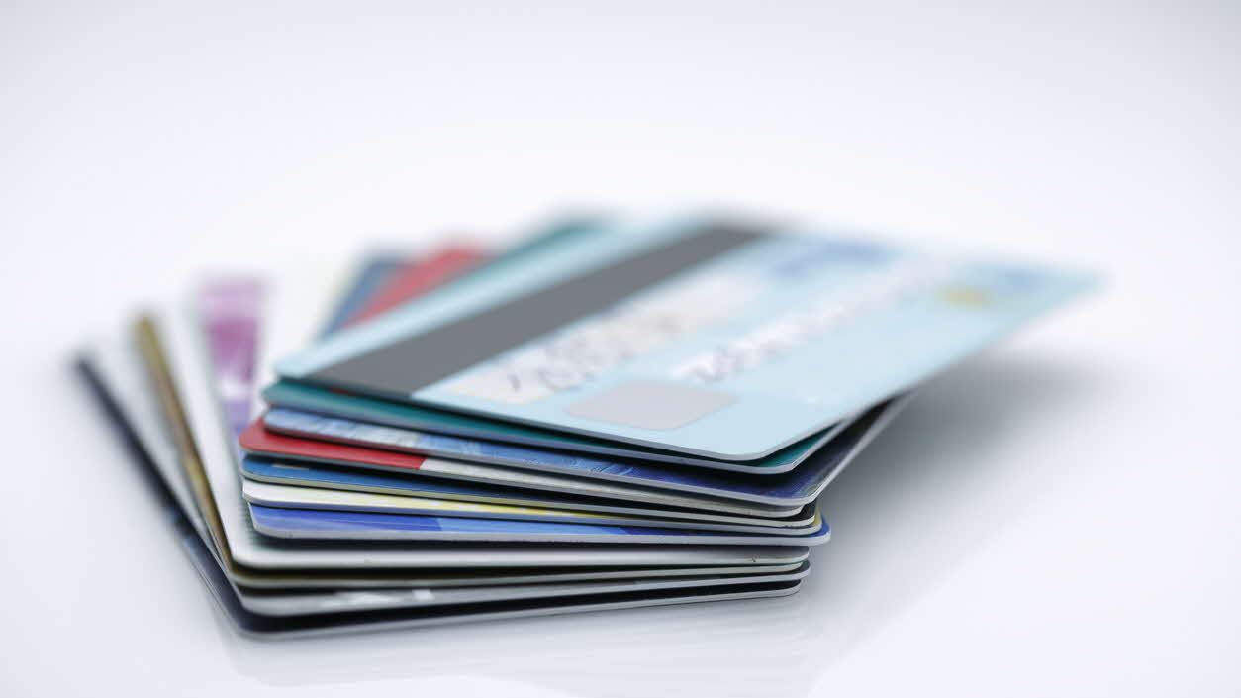
ما هو إطار بطاقة الائتمان؟
المبلغ المخصص لنا في الحساب الجاري
الحد الأقصى لمبلغ الفاتورة الشهرية الذي يمكننا الوصول إليه
Notes:
ציינו שאחד המושגים המרכזיים עליהם יש לתת את הדעת בהתנהלות עם כרטיס אשראי، הוא "מסגרת".
הסבירו שלעיתים יש בלבול בין המושג "מסגרת כרטיס אשראי" למושג "מסגרת אשראי בבנק" (הידועה גם כמסגרת עו"ש). שאלו את המשתתפים מהי מסגרת כרטיס אשראי (בקשו שכל מי שחושב שתשובה א' נכונה – שיצביע، וכך גם לגבי תשובה ב').
לאחר מענה، הקליקו להצגת התשובה הנכונה.

Slide 33
ما هو الفرق بين إطار بطاقة الائتمان وإطار الحساب الجاري؟
إطار الائتمان في البنك
إطار بطاقة الائتمان
مبلغ من المال يخصصه البنك لإتاحة مرونة لإدارة الحساب. إن استخدام الإطار هو بمثابة التواجد في حساب مدين.
إجمالي المعاملات التي يمكن إجراؤها باستخدام البطاقة أثناء دورة الفواتير الشهرية.
في كلتا الحالتين، فإن الحديث يدور حول استخدام مال ليس ملكنا. من أجل الحفاظ على ميزانية منزلية متوازنة، نحن نحتاج إلى ملائمة القيمة الكلية للإطارين مع احتياجاتنا وقدرتنا على السداد.
Notes:
הקריאו את ההגדרות כמוצג בשקף.
הדגישו שבין אם מדובר במסגרת כרטיס אשראי ובין אם במסגרת עו"ש، מדובר על כסף שלמעשה אינו שלנו. על מנת לנהל תקציב ביתי מאוזן، צריך להתאים את הגובה הכולל של שתי המסגרות לצרכים וליכולת ההחזר שלנו.

Slide 34
التقسيط أو عدم التقسيط لدفعات - ماذا تقولون؟
شراء في السوبر ماركت: 600 شيكل شهرياً
دورة جمباز للطفلة: 250 شيكل شهرياً
براد جديد: 2،500 شيكل
Notes:
הזכירו שכחלק מהתנהלות מושכלת באשראי ומתוך רצון להקל על גובה ההוצאות החודשיות، שימוש באשראי מאפשר פריסה לתשלומים، עם או ללא ריבית.
הציגו 3 מוצרים ושירותים שמשפחת אבו-חסן מעוניינת לרכוש/לקבל: קנייה של מקרר חדש בשווי 2.500 ₪، תשלום על חוג התעמלות לילדה בשווי 250 ₪ כל חודש، קניית שבועית בסופרמרקט בסך 600 ₪ לחודש.
שאלו את המשתתפים איזו מבין הרכישות כדאי לדעתם לבצע בתשלומים ומדוע.
לאחר מענה הקליקו והציגו את כלל האצבע לפריסת תשלומים (בשקף הבא).

Slide 35
متى يُسهل التقسيط الى دفعات على مقدار المصاريف الشهرية؟
شراء لمرة واحدة لمنتجات باهظة الثمن.
الدفع مقابل خدمة أو منتج نحصل عليه بشكل مستمر.
من خلال عملية شراء أسبوعية ثابتة بمبلغ ثابت - لن يُسهل الشراء بالتقسيط من تخفيف المصاريف لأننا سنقوم كل شهر بدفع نفس المبالغ، وسنُحول ديوننا لشركة الائتمان فقط من شهر لآخر.
Notes:
הציגו את כלל האצבע לפריסה בתשלומים.

Slide 36
نُلخص: كيف نتعامل مع بطاقة الائتمان بشكل صحيح؟
تذكر: الائتمان يكلف المال! لذلك يجب على المرء أن يستهلك الائتمان بحكمة.
تفصيل دفعات بطاقة الائتمان - تأكدوا من تحديد كل عملية شراء وأن المبالغ التي قمتم بدفعها صحيحة.
تتبعوا المصاريف الأسبوعية وقوموا بمقارنتها مع الإطار.
يمكنكم مشاهدة الدفعات بصورة دورية طوال الشهر، عن طريق تسجيل الدخول إلى حسابكم المصرفي أو موقع شركة بطاقة الائتمان على الانترنت.
قد يؤدي عدم سداد القرض إلى فرض فائدة على المتأخرات وإجراءات الجباية والإنفاذ
Notes:
לסיכום، ציינו כמה דברים שיסייעו להתנהל נכון עם כרטיסי האשראי:
כאשר מקבלים בדואר או במייל את דף פירוט חיובי כרטיס האשראי، כדאי להקדיש כמה דקות כדי לבדוק ולהבין את החיובים، ולוודא שאתם מזהים כל רכישה ושהסכומים שבהם חויבתם נכונים.
בצעו מעקב שבועי אחר ההוצאות והשוו אותן אל המסגרת.
תוכלו לצפות בחיובים באופן שוטף במהלך החודש، באמצעות כניסה לחשבון הבנק או לאתר חברת כרטיס האשראי.

Slide 37
تقرير الائتمان - ما هو؟ وكيف يؤثر على تصنيفنا الائتماني؟
السلوك المالي السليم سيرفع من تصنيفنا الائتماني.
كلما كان التصنيف الائتماني للزبون أعلى، كلما قلت المخاطر بالنسبة لمانح الائتمان، وسيتمكن الزبون من الحصول على قرض بسهولة أكبر وبشروط أفضل.

Slide 38
ما المهم معرفته عن تقرير الائتمان - تقرير تركيز المعطيات؟
ما هو؟ يعرض التقرير المعلومات التي تم جمعها حول الزبون من نظام بيانات الائتمان من مصادر معلومات مختلفة مثل البنوك، الحارس القضائي، دائرة التنفيذ والإجراء.
ما هي المعلومات التي يمكن أن تظهر في التقرير؟ القروض والفوائد، أطر الائتمان، الضمانات، القيود المفروضة على الحساب الجاري، ملفات دائرة التنفيذ والإجراء وغيرها.
ما الذي يجب أن نقوم به بخصوص التقرير؟ التحقق من المعطيات الواردة في التقرير والتأكد من عدم وجود أخطاء، فحص ومتابعة السلوك المالي الخاص بنا / سلوكيات الدفع الخاصة بنا. التقرير بمثابة تقرير شخصي ولا يُوصى بإرساله لمانحي الائتمان.
كيف يمكن الحصول على التقرير؟
يمكن الحصول على التقرير باللغة العربية مجانًا مرة واحدة سنويًا بواسطة:
يمكن أيضًا الحصول على التقرير (مقابل دفع مبلغ مالي) من مكاتب الائتمان أيضاً وإرفاق التصنيف الائتماني - مكتب D&B (كابتن كريدت) مكتب BDI
المركز الهاتفي لنظام بيانات الائتمان
موقع الانترنت creditdata.org.il

Slide 39
نصائح
احرصوا على الدفع في الوقت المحدد، لا تتأخروا بالدفع وتوصلوا الى اتفاقية لترتيب المدفوعات مع مانح الائتمان.
اضبطوا إطار الائتمان لمستوى الاستهلاك المناسب، وتجنبوا السحب على المكشوف (حساب مدين) بمبالغ مرتفعة.
يوصى بالحصول على قرض عند الحاجة فقط، وفحص الخيارات التي يمنحها مانحي الائتمان المختلفين.
راجعوا تقرير تركيز البيانات وتحققوا من المعلومات الواردة فيه.
تصنيف مكاتب الائتمان (الذي يعتمد على بيانات الائتمان) هو للنقطة الزمنية الحالية. أي تحسن في السلوك المالي سيرفع من التصنيف.

Slide 40
ما الذي يمكن أن تفعله الخدمات المصرفية الرقمية/ الديجيتالية؟
كيف ندير ميزانية متوازنة؟
كيف نتعامل بشكل صحيح مع بطاقات الائتمان؟
كيف يُمكن أن تساعد الهوية البنكية على توفير المال؟
Notes:
זהו שקף מעבר לקראת הנושא הרביעי.

Slide 41
4
ما الذي يمكن أن تفعله الخدمات المصرفية الرقمية/ ديجيتالية من أجلي؟
Notes:
ציינו שלאחר שהבנו את החשיבות שבניהול תקציב מאוזן، מהי תעודת זהות בנקאית וכיצד כדאי להתנהל עם כרטיס אשראי، נעבור לפרק האחרון העוסק בבנקאות דיגיטלית ונראה כיצד היא יכולה לסייע לנו בהתנהלות פיננסית נכונה.

Slide 42
الى أي مدى أنتم تستخدمون الخدمات الرقمية/ الديجيتالية؟
من المهم أن تعرفوا: بالإضافة إلى إجراء العمليات بصورة رقمية، فإن الأجهزة الآلية في الفروع دائمًا تحت تصرفكم.
Notes:
נתחיל בהבנת המצב בקרב המשתתפים. בקשו שכל מי שמשתמש באתר או באפליקציה של הבנק שירים את ידו.
בהתאם למענה ציינו، שרוב/חצי/מעט אמרו שהם משתמשים בדיגיטל בהקשר הבנקאי.
הקליקו להצגת הדגש וציינו שחלופה נוספת לביצוע פעולות בדיגיטל (אם יש אנשים שנרתעים מהדיגיטל، או מסיבות אחרות) היא המכשירים האוטומטיים בסניפים:
שעות הפתיחה שלהם נרחבות יותר מאשר הסניפים.
השימוש בהם זול יותר מפעולה באמצעות בנקאי.

Slide 43
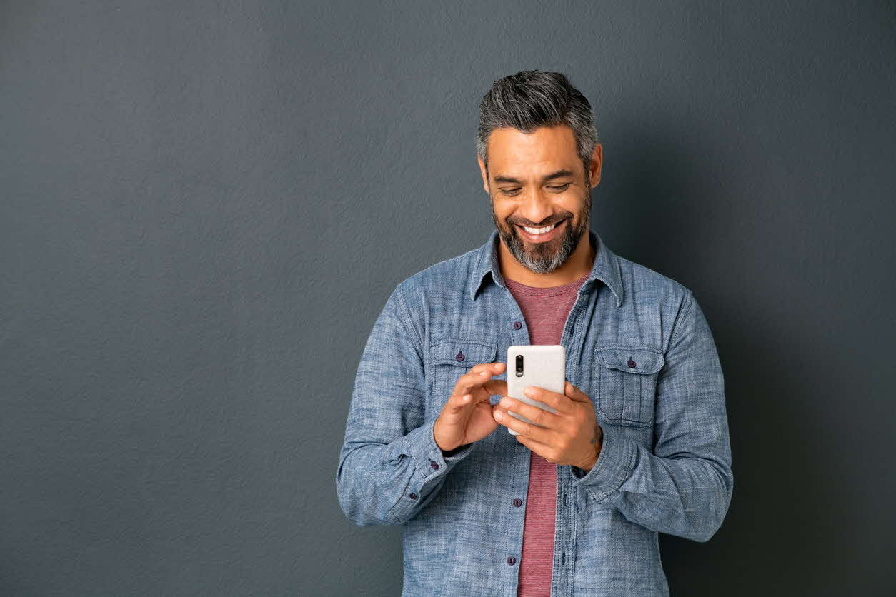
ما هو أساس هذا الموقف حسب رأيكم؟
فيسبوك وإنستغرام رائعان، لكن بالنسبة للأمور المالية أفضل القدوم إلى الفرع
(محمود)
Notes:
הקריאו את הציטוט של מחמוד כמוצג בשקף.
שאלו את המשתתפים מה לדעתם הבסיס לעמדה המוצגת כאן כלומר، איזו תפיסה מוטעית או חסמים עומדים בבסיס העמדה הזו.
לאחר מענה הקליקו להצגת התפסה והחסמים להתנהלות פיננסית נכונה.

Slide 44
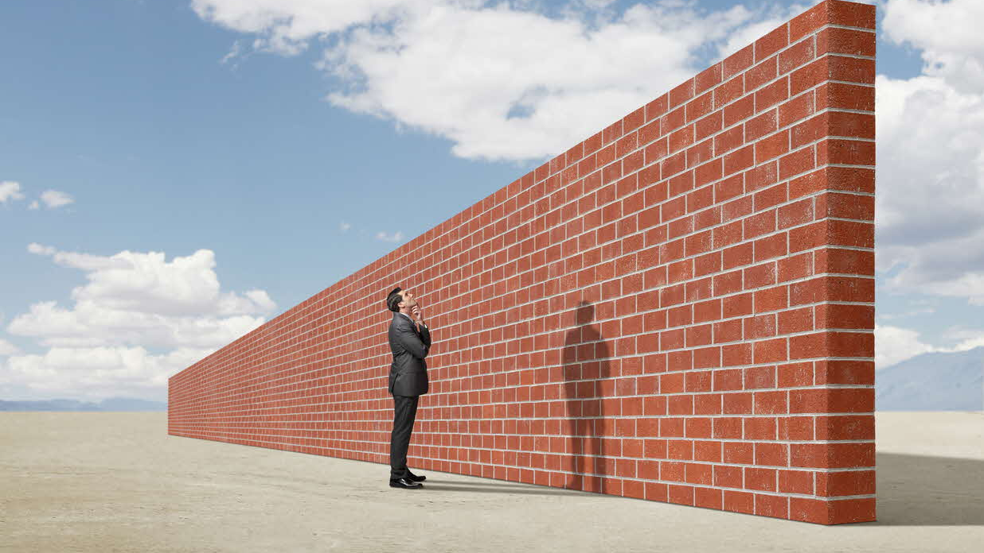
ما الذي يمنعنا من استخدام أدوات الخدمات البنكية الرقمية/ اليجيتالية؟
لا نعرف العبرية جيدا
الخوف من شيء جديد. البقاء مع المالوف
تفضيل الرد البشري
صعوبة في استخدام الإنترنت
لا نعرف ما الذي يمكن القيام به بصورة رقمية
نخاف من استخدام الخدمات الرقمية (أمن المعلومات)
Notes:
הציגו את החסמים כמוצג בשקף והרחיבו:
העדפה למענה אנושי: מעדיפים בן אדם על פני מכונה.
העדפה להמשיך עם מה שמכירים: חוששים מהחדש ומעדיפים להמשיך עם מה שמכירים ובטוחים לגביו.
לא יודעים טוב עברית: חוסר היכרות עם השפה (עברית) ועל אחת כמה וכמה כאשר מדובר בשפה בנקאית ובמונחים מקצועיים.
קושי להשתמש באינטרנט: לא יודעים להשתמש באתרי אינטרנט/אפליקציות.
חוסר ידע (איזה מידע ופעולות ניתן לעשות בדיגיטל).
חשש להתנהל בדיגיטל (אבטחת מידע): חוששים מגניבת מידע וכספים ברשת.

Slide 45
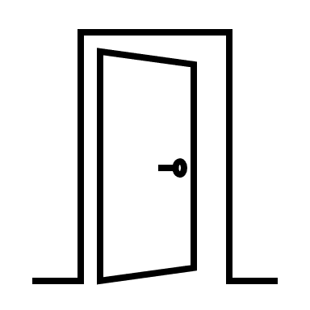
مزايا الخدمات المصرفية الرقمية/ الديجيتالية
مُتاحة 24/7
الراحة
توفير الوقت
توفير المال
أصدرت الرقابة على البنوك في بنك إسرائيل أمراً بموجبه تكون أي معاملة رقمية أرخص من المعاملات من خلال موظف. الأمر ملزم لجميع البنوك.
Notes:
הציגו את יתרונות השימוש בבנקאות דיגיטלית והרחיבו:
זמינות 24/7، נוחות، חיסכון בזמן: אין צורך להגיע לסניף، ניתן לחפש מידע ולבצע פעולות בכל שעות היום בנוחות מהבית، ללא תלות בשעות הפתיחה של הסניף ובזמינות של הבנקאי.
חיסכון בכסף: ביצוע פעולות בדיגיטל (כולל שימוש בעמדות לשירות עצמי) זול יותר מביצוע באמצעות פקיד בסניף/במוקד הטלפוני.
הדגישו שגישה למידע באופן מהיר ללא תלות בבנקאי ויכולת ביצוע פעולות בכל זמן – מסייעים להתנהלות כלכלית מושכלת יותר ועצמאית יותר.
בנוסף הדגישו שבעקבות הוראה של הפיקוח על הבנקים، כל פעולה בדיגיטל צריכה להיות זולה מפעולה באמצעות בנקאי. כלומר، לא מדובר בשיקול דעת של בנק ספציפי، אלא בהוראה המחייבת את כל הבנקים.

Slide 46
ما الذي يمكن عمله على موقع وتطبيق البنك؟
لإدارة الحساب وتتبع المعلومات المالية من أي مكان وفي أي وقت، بطريقة آمنة ومريحة، مع توفير العمولات.
ما الهدف من استخدامها؟
فحص الرصيد
مشاهدة المعاملات في الحساب
مشاهدة معاملات بطاقة الائتمان
إيداع الشيكات بصورة رقمية
ما هي العمليات الرئيسية التي يُمكن تنفيذها بواسطتها؟
يتم تسجيل الدخول إلى الحساب باستخدام رمز المستخدم وكلمة المرور.
ما هو المهم أيضا أن نعرف؟
Notes:
הסבירו שאתר הבנק ואפליקציות הבנק משמשים לניהול החשבון ולמעקב אחר המידע הפיננסי.
ציינו שניתן לקבל מידע (למשל בירור יתרה، צפייה בפעולות עתידיות) ולבצע פעולות (למשל הפקדת שיק בדיגיטל).
הדגישו שהבנקים פועלים רבות על מנת לשמור על אבטחת המידע، בהתאם לכך הכניסה לחשבון מתבצעת באמצעות קוד משתמש וסיסמה.

Slide 47
نُلخص: إن الخدمات المصرفية الرقمية تجعل الحياة أكثر راحة
الخدمات الرقمية موجودة هنا لكي تبقى! استخدموها أيضاً للإدارة المالية.
استغلوا مزايا الخدمات المصرفية الرقمية: متوفرة، مريحة وأقل تكلفة.
سيساعد الوصول السريع في جميع الأوقات إلى المعلومات بصورة مستقلة الى السلوك الاقتصادي الذكي والمستقل.
Notes:
לסיכום، הציגו את הכתוב בשקף.

Slide 48
ما الذي يمكن أن تفعله الخدمات المصرفية الرقمية/ ديجيتالية؟
كيف ندير ميزانية متوازنة؟
كيف نتعامل بشكل صحيح مع بطاقات الائتمان؟
كيف يُمكن أن تساعد الهوية البنكية على توفير المال؟
Notes:
זהו שקף מעבר לקראת סיום המפגש.

Slide 49
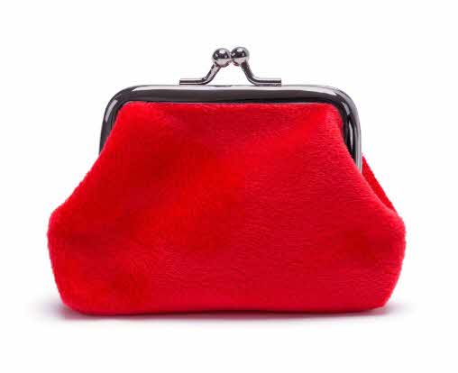
تلخيص اليوم؟
تتيح لنا إدارة الميزانية من التخطيط لمستقبلنا المالي بحكمة.
يتيح لنا استخدام بطاقة الاعتماد من تسهيل مبلغ المصاريف وتتبع الدفعات بصورة جارية ومريحة.
إجراء المعاملات من خلال الخدمات البنكية الرقمية - مُتاح 24/7، راحة، توفير الوقت والمال.
الهوية البنكية - المعرفة. الفهم. الإدارة المالية الأفضل.
Notes:
הציגו בקצרה את השורה התחתונה של כל אחד מהנושאים עליהם דיברנו במפגש:
ניהול תקציב - בחינת המצב הקיים, כיצד ניתן לקצץ בהוצאות ואולי אף להגדיל הכנסות. יאפשר לכם להשיב, במידת הצורך את השליטה על כספיכם ולהשיג את המטרות והחלומות שלכם.
התנהלות עם כרטיס חיוב – מעקב קבוע אחר ההוצאות והחיובים העתידיים, ואפשרות לפריסת תשלומים כדי להקל על גובה ההוצאות החודשיות.
התנהלות באמצעות בנקאות דיגיטלית – קבלת מידע, ביצוע פעולות ומעקב באמצעות הדיגיטל באופן מהיר ונוח.
תעודת זהות בנקאית – לקבל תמונה על הפעילות שלכם בחשבון, להתנהל נכון יותר פיננסית ולחסוך כסף.
התנהלות פיננסית שאינה אחראית משליכה אוטומטית על דירוג האשראי. נבחנת הרצאה ייעודית נפרדת לנושא דירוג אשראי.

Slide 50
هل أنتم مهتمون بالحصول على تدريب شخصي وعملي للخدمات البنكية الرقمية/ الديجاتيلية ؟
لتنسيق التدريب عن طريق مركز اتصال
3050* او تطبيق smartmoney.org.il
سيتم إجراء التدريب في الفرع الذي تتم فيه إدارة حسابك مجانًا!
سيشمل التدريب الشخصي الإلمام بموقع البنك وتطبيقه ، والقدرة على تتبع نشاط الحساب رقميًا ، وإجراء المعاملات البنكية على الأجهزة الآلية (إيداع النقود ، وإيداع الشيكات ، وما إلى ذلك) والحصول على بطاقة هوية بنكية.
سيقام النشاط خلال شهري سبعة وتسعة 2022

Slide 51
نُلخص ونُشارك
شيء واحد جديد / مفاجئ تعلمته اليوم
شيء واحد أخطط لفعله غدا
Notes:
לסיכום، אפשרו למשתתפים לשאול שאלות، אם יש، ובקשו מהם לשתף ב:
דבר אחד חדש/מפתיע שלמדו במפגש
דבר אחד שהם מתכננים לעשות כבר מחר בעקבות המפגש
אפשרו למספר משתתפים לשתף.
בסיום، הודו למשתתפים، אחלו להם בהצלחה וציינו כי נשמח להמשיך ולעמוד לרשותם.

Slide 52
الإدارة المالية السليمة - الكرة الآن بين يديكم!
Notes:
שקף סיום

